Slide 1
Vue簡報
Vue、Vue Router、Vuex
編輯者：Jess_Wu

Slide 2

1
Vue.js 基礎入門
核心、指令、事件處理、條件判斷、生命週期
2
Vue.js 的元件系統
溝通與傳遞、元件管理、slot插槽
3
Vue 單一元件檔與 Vue CLI、Vue Router
Vue SFC、Vue CLI、Vue Router
4
Vuex 與狀態管理

Slide 3

Vue.js 基礎入門
1

Slide 4



Vue.js 基礎入門
1
Vue是一套前端框架，主要目的是讓網頁可以動態Load資料，有別於傳統靜態的頁面將內容寫死在source code裡面，目前只知道vue跟react一樣有virtual DOM的架構。
Vue (發音 /vjuː/, like view) 是個發展中的前端框架。 和其他整體性的框架不同，Vue 從底層開始逐漸的擴展。 Vue 的底層核心專注在View上，可以輕易的和其他library或現有專案整合。 另外使用Vue並整合其他工具也很適合用來寫複雜的一頁式網頁。

Slide 5
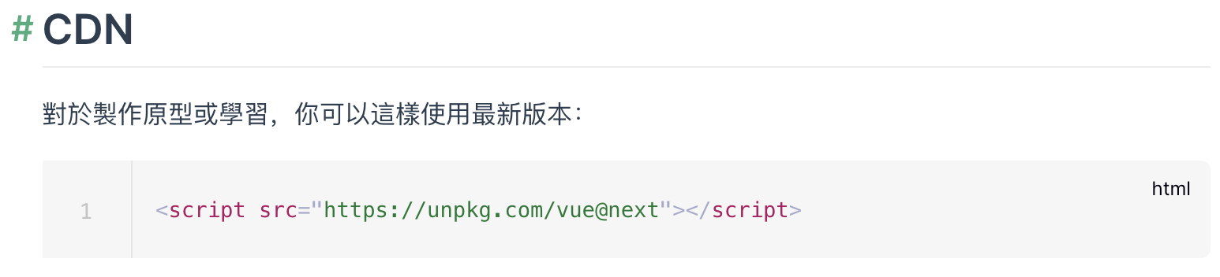
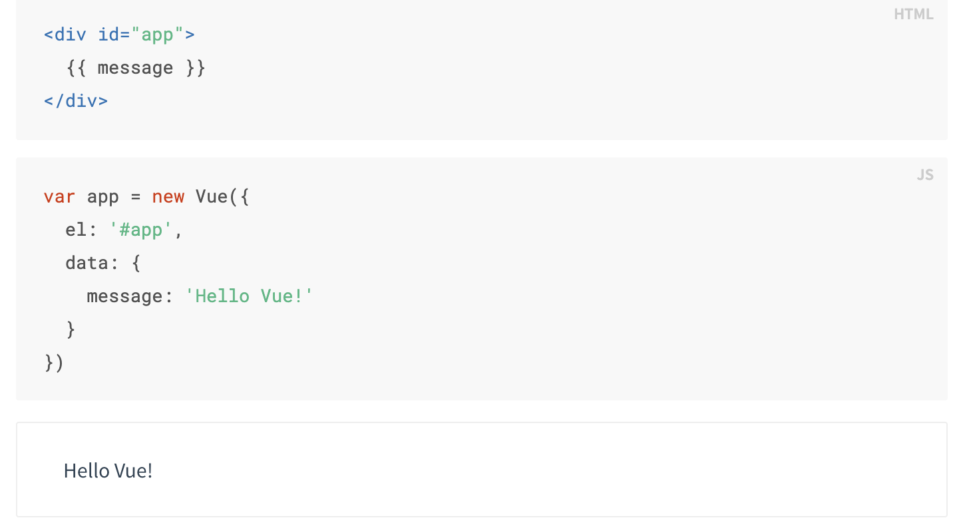
安裝及hello world
創建 Vue 實例

Slide 6
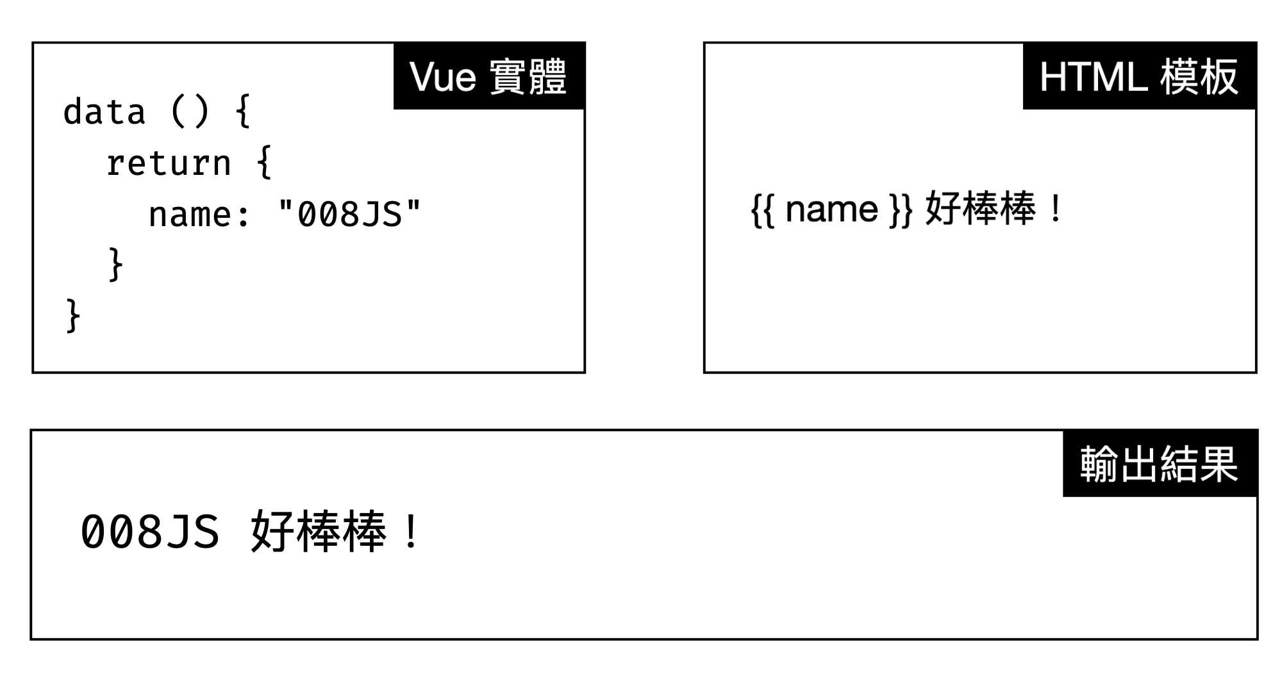
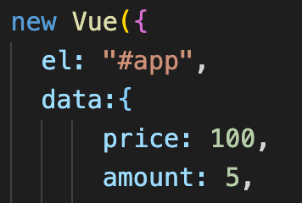
Vue.js 的 Mustache 模板語法
也可以在裡面做一些簡單的運算:
畫面呈現計算後結果： 500

Slide 7
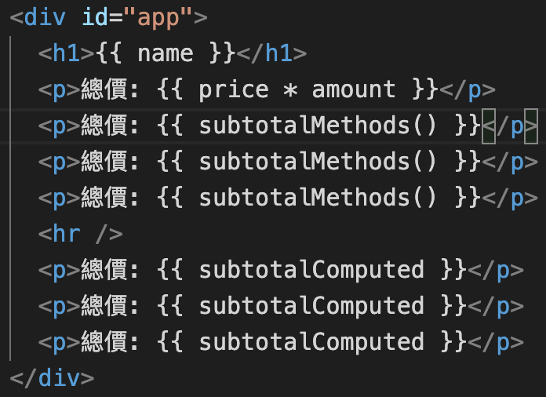
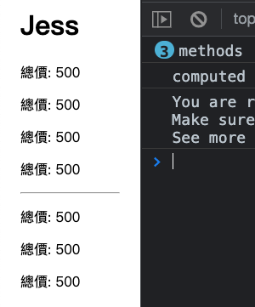
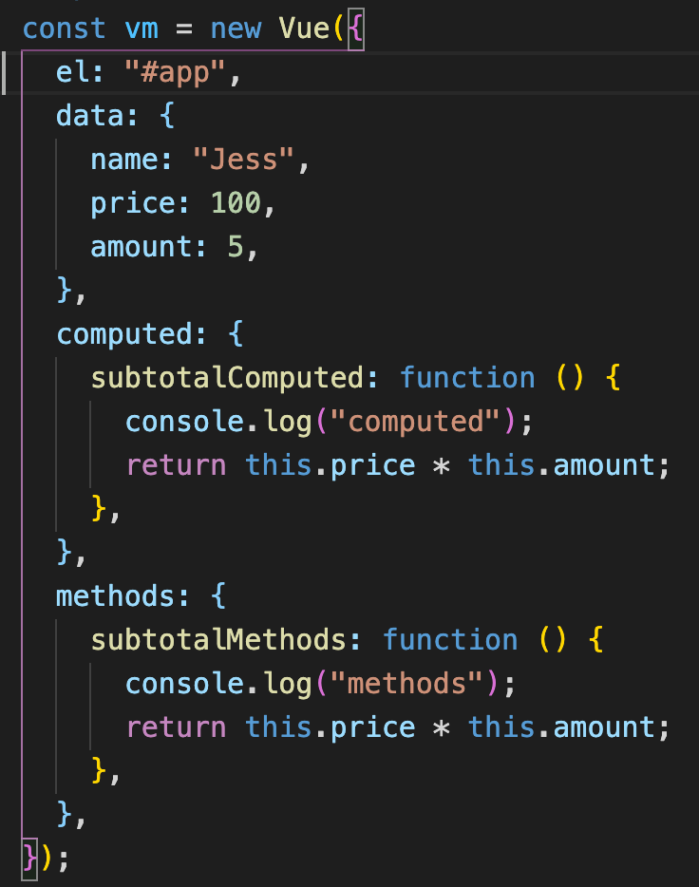
Vue.js 的 methods 方法 v.s computed 計算屬性
Notes:
同樣的程式碼， subtotalComputed 只執行了一次，而 subtotalMethods() 卻執行了三次。
這是由於 computed 屬性會將計算後的結果暫存，若它所觀察的屬性 (也就是那些 this.XXX) 沒有被更新的情況下，computed 就不會重複被執行。

Slide 8

Vue.js 的 watch 監聽 v.s computed 計算屬性
<h2>watch監聽 v.s computed計算</h2>
<div id="demo">{{ fullName }}</div>
const vm = new Vue({
el: "#app",
data: {
firstName: "Jess",
lastName: "Wu",
fullName: "Jess Wu",
},
watch: {
firstName: function (val) {
this.fullName = val + " " + this.lastName;
},
lastName: function (val) {
this.fullName = this.firstName + " " + val;
},
},
computed: {
fullName: function () {
return this.firstName + ' '+this.lastName
}
}
});
Notes:
通常更好的做法是使用计算属性而不是命令式的 watch 回调

Slide 9

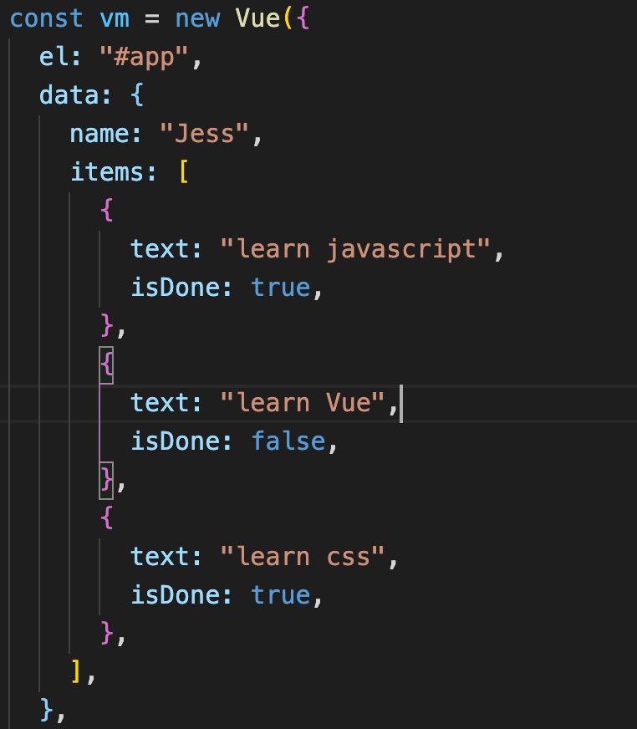

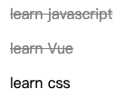

Vue.js 的 v-bind指令(可簡化成：）
<h1 v-bind:title="name">{{ name }}</h1>
bind物件：
<li v-for="item in items" :class="{strikeout:item.isDone}" @click="toggleDone(item)">{{ item.text }}</li>
渲染結果：

Slide 10
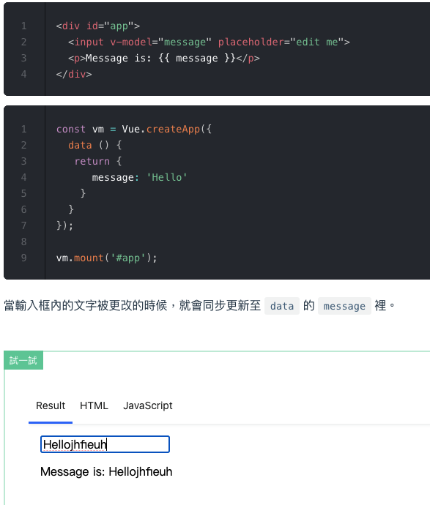



Vue.js 的 v-model/radio/checkbox
Vue.js 的 v-model:常見的表單元素像是 <input>、<textarea> 以及 <select> 等進行資料的「雙向」綁定
Checkbox Single checkbox, boolean value:
v-model
<input type="checkbox" id="checkbox" v-model="checked" />
<label for="checkbox">狀態:{{ checked }}</label>
const vm = new Vue({
el: "#app",
data: {
checked: true,.....
渲染結果：
Checkbox Multiple checkboxes, bound to the same Array:
<input type="checkbox" id="jack" value="Jack" v-model="checkedNames" />
<label for="jack">Jack</label>
<input type="checkbox" id="john" value="John" v-model="checkedNames" />
<label for="john">John</label>
<input type="checkbox" id="mike" value="Mike" v-model="checkedNames" />
<label for="mike">Mike</label>
<br />
<span>Checked names: {{ checkedNames }}</span>
new Vue({
el: "...",
data: {
checkedNames: [],
},
});
渲染結果：

Slide 11
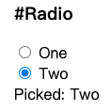
Vue.js 的 v-model/radio/checkbox
Radio
<input type="radio" id="one" value="One" v-model="picked" />
<label for="one">One</label>
<br />
<input type="radio" id="two" value="Two" v-model="picked" />
<label for="two">Two</label>
<br />
<span>Picked: {{ picked }}</span>
渲染結果：
new Vue({
el: "...",
data: {
picked: "",
},
});v
Select
<select v-model="selected">
<option disabled value="">Please select one</option>
<option>A</option>
<option>B</option>
<option>C</option>
</select>
<span>Selected: {{ selected }}</span>
渲染結果：

Slide 12
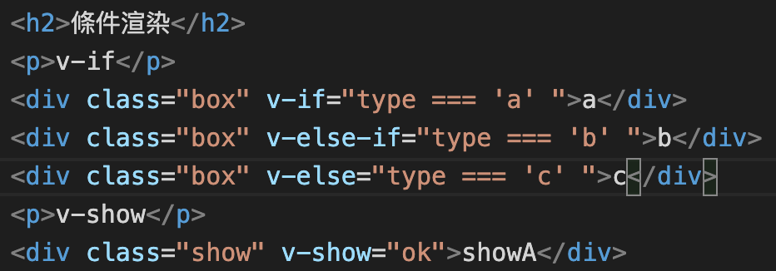
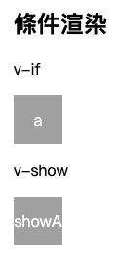
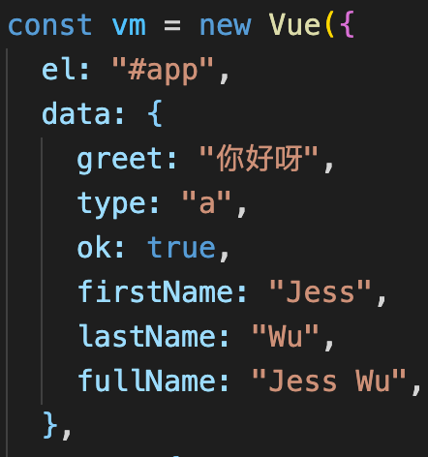
Vue.js 的 條件渲染v-if v-show
渲染結果：
v-if vs v-show
v-if 是“真正”的条件渲染，因为它会确保在切换过程中条件块内的事件监听器和子组件适当地被销毁和重建。
v-show 就简单得多——不管初始条件是什么，元素总是会被渲染，并且只是简单地基于 CSS 进行切换。
Notes:
v-if 有更高的切换开销，而 v-show 有更高的初始渲染开销。因此，如果需要非常频繁地切换，则使用 v-show 较好；
如果在运行时条件很少改变，则使用 v-if 较好。

Slide 13
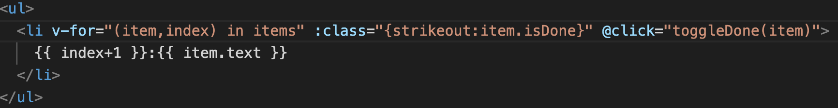
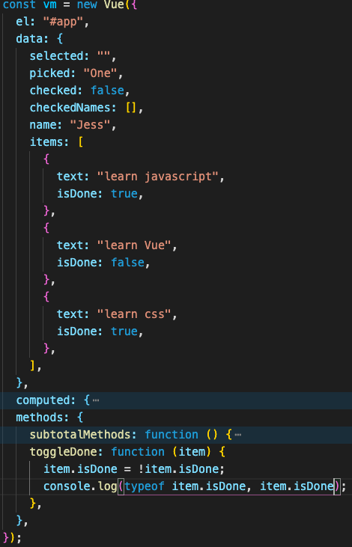
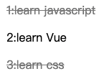
Vue.js 的 列表渲染v-for
渲染結果：

Slide 14
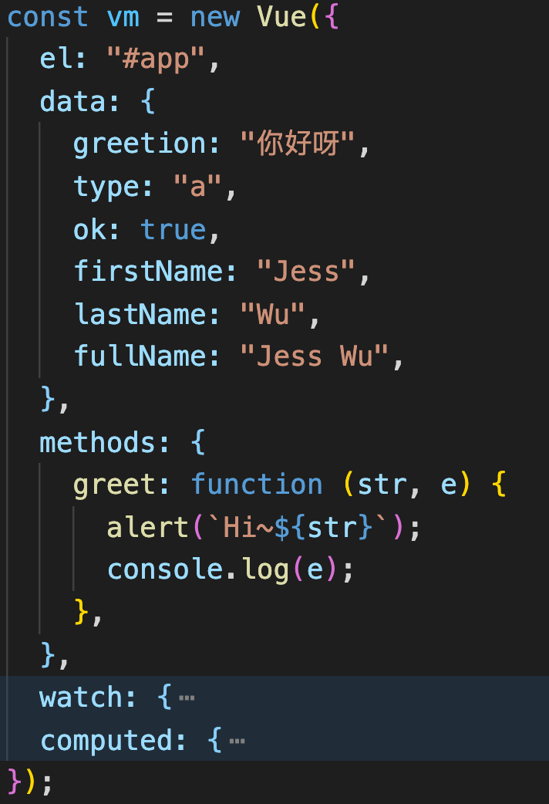

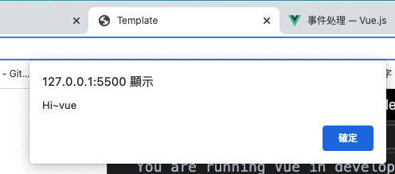
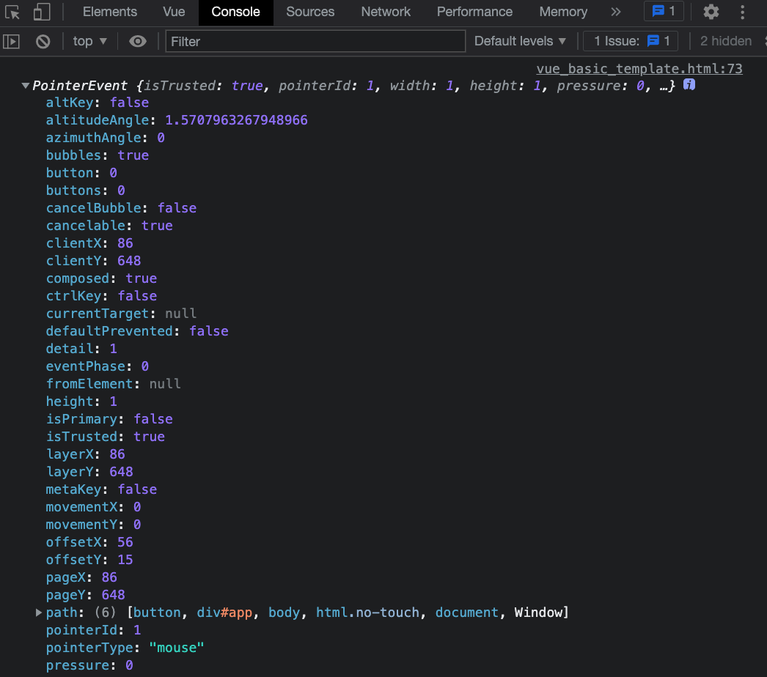
Vue.js 的 事件處理v-on(@為簡寫)
<h2>事件處理</h2>
<!-- $event 事件變量 -->
<button @click="greet('vue',$event)">點擊greet</button>
渲染結果：

Slide 15
Vue.js 的元件系統
2

Slide 16
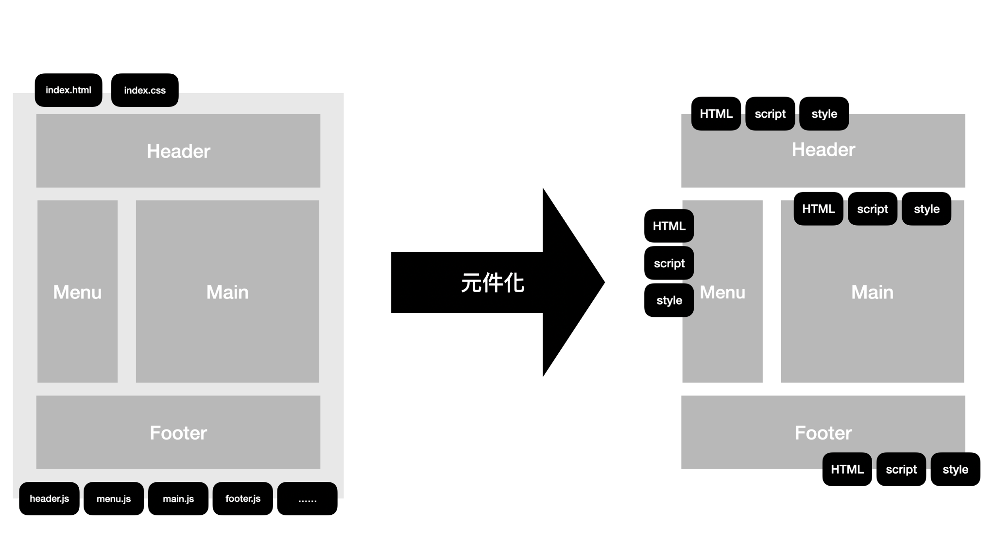
Vue.js 的元件系統
2
元件 (Component) 是 Vue 最主要也是最強⼤的特性之⼀，它提供了 HTML DOM 元素的擴充性， 也可將部分模板、程式碼封裝起來以便開發者維護以及重複使⽤。

Slide 17
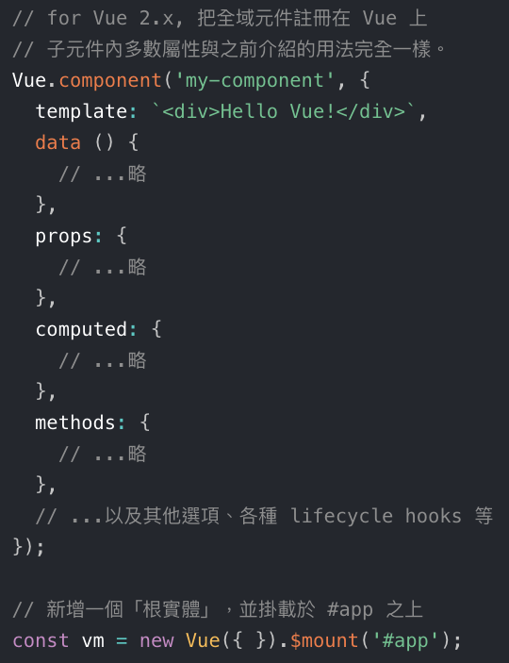
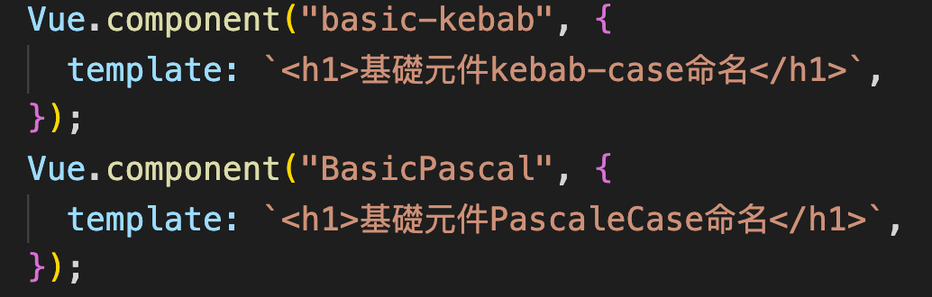
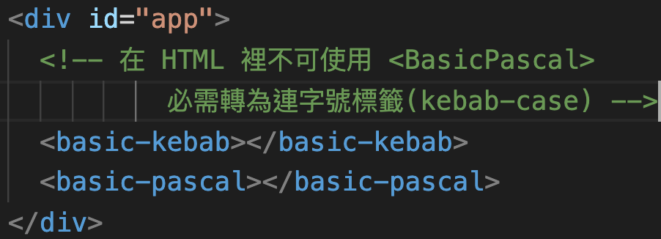
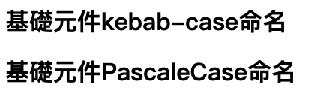
Vue.js 的 元件的宣告與註冊
元件與標籤的命名規則

Slide 18
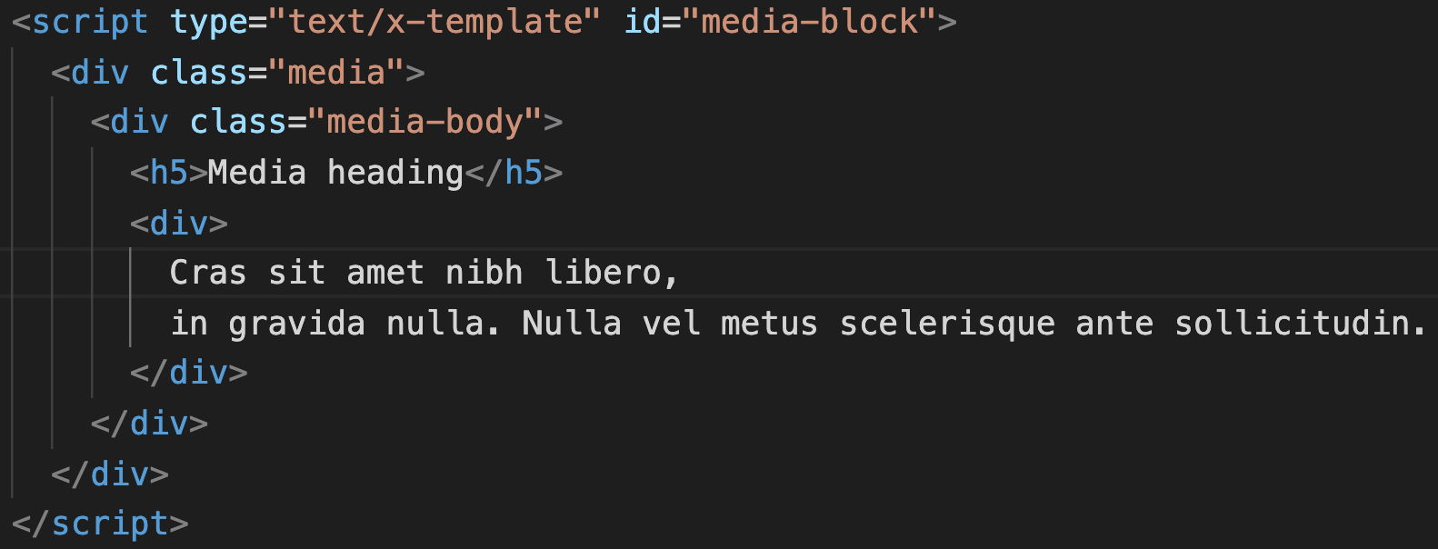

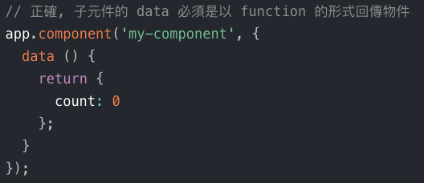
Vue.js 的 透過 x-template 封裝模板
Vue.component("media-block", {
template: "#media-block",
});
子元件的 data 必須是函數
Notes:
這是由於 JavaScript 的物件型別是以「傳址」(Pass by reference) 的⽅式來進⾏資料傳遞， 若是沒 有透過 function 來回傳另⼀個新物件，則這些⼦元件的 data 就會共⽤同⼀個狀態

Slide 19
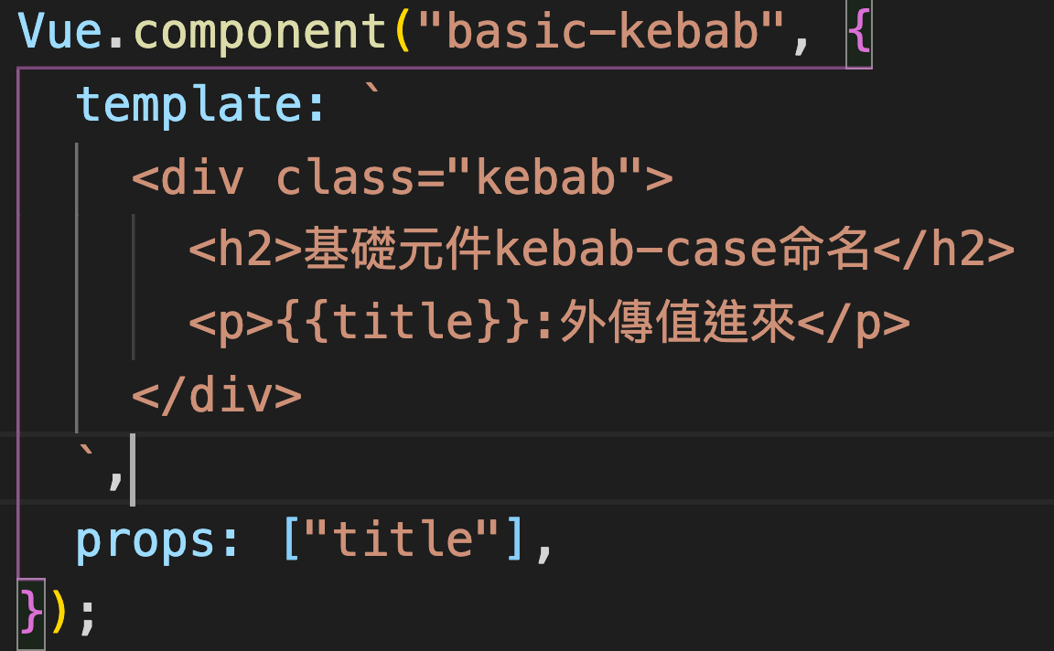
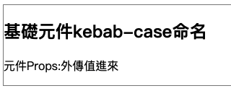
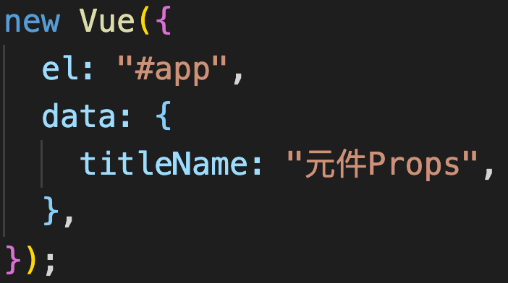
Vue.js 的元件之間的溝通傳遞
Props
不能直接取⽤，那麼上下層元件之間，若需要從外部引進資料時，就需要透過 props 屬性來引⽤ 外部的狀態。
<basic-kebab :title="titleName"></basic-kebab>
渲染結果：

Slide 20
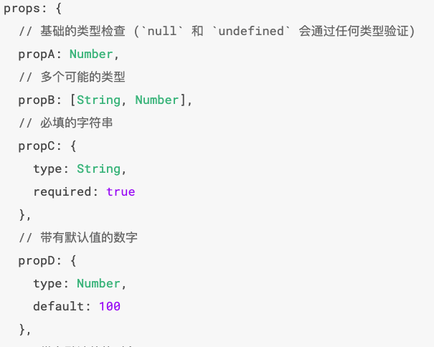
Vue.js 的元件之間的溝通傳遞
Props驗證

Slide 21
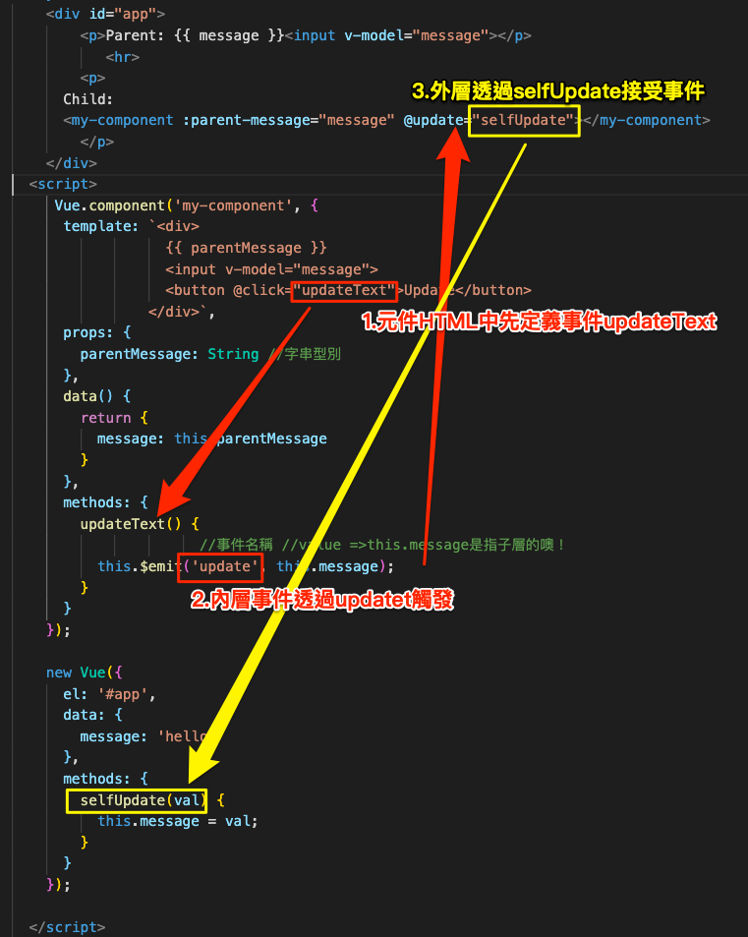
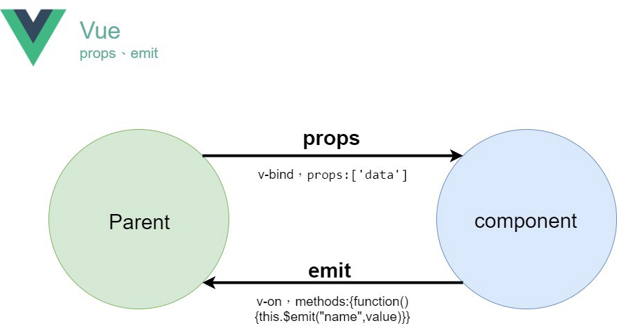
Vue.js 的元件之間的溝通傳遞

Slide 22

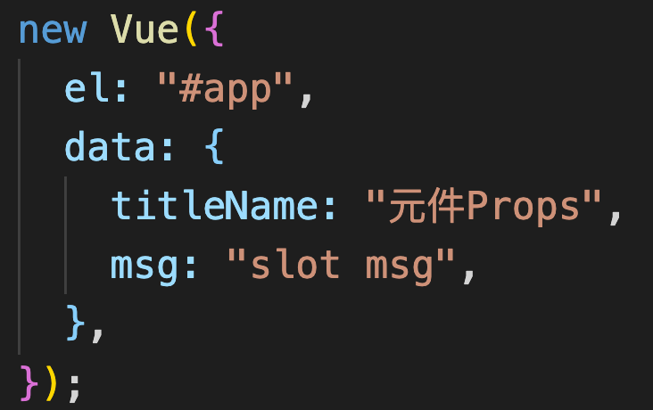
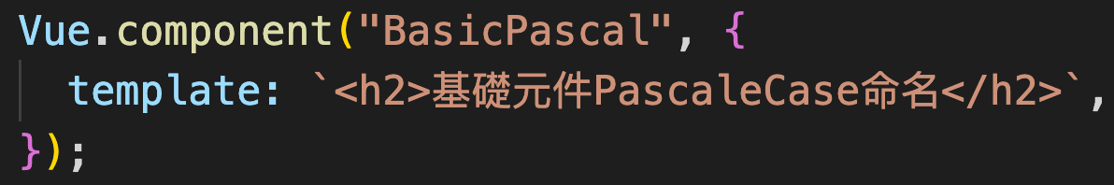

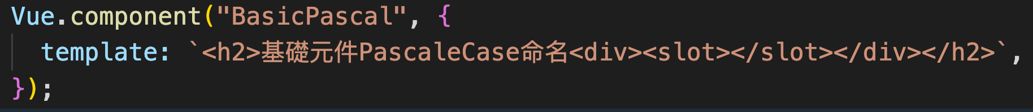
Vue.js 的元件之間的slot插槽
<basic-pascal>{{ msg }}</basic-pascal>

Slide 23
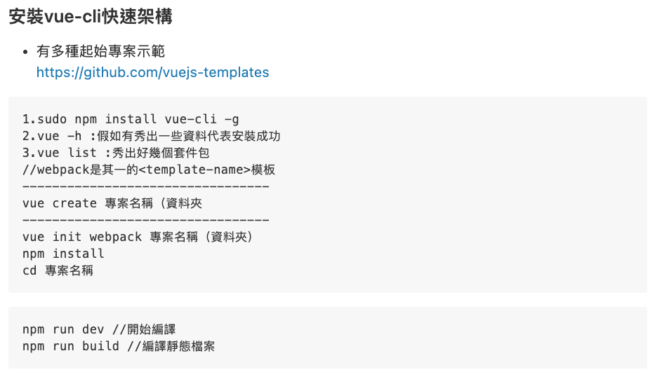
Vue cli

Slide 24
Vue cli

Slide 25
Vue.js 的元件之間的溝通傳遞

